Slide 1
ÚNIKOVÉ CESTY

Slide 2
K zabránění ztrát na životech a zdraví osob, popř. zvířat a ztrát na majetku musí stavební objekty mimo jiné umožnit bezpečnou evakuaci osob, zvířat a věcí z hořícího nebo požárem ohroženého objektu na volné prostranství nebo do jiných požárem neohrožených prostorů. Splnění výše uvedených požadavků se prokazuje projektovým řešením zahrnujícím mimo jiné stanovení počtu evakuovaných osob a jim odpovídající kapacity a vybavení únikových cest.

Slide 3
Projekční zásady požární bezpečnosti staveb jsou stanoveny zejména tzv. kmenovými normami požární bezpečnosti staveb:
ČSN 73 0802 Požární bezpečnost staveb – Nevýrobní objekty
ČSN 73 0804 Požární bezpečnost staveb – Výrobní objekty

Slide 4
Únikovou cestou se rozumí komunikace v objektu nebo na objektu umožňující bezpečnou evakuaci osob z objektu ohroženého požárem nebo z jeho části na volné prostranství, popř. přístup požárních jednotek do prostorů napadených požárem.
Za volné prostranství se považuje prostranství mimo požárem napadený objekt, umožňující volný a bezpečný pohyb osob ve směru od objektu. Za volné prostranství se považují také jiné, požárem neohrožené prostory, ze kterých je možný volný a bezpečný pohyb osob ve směru od požárem napadeného objektu.

Slide 5
Druhy únikových cest
Druhy únikových cest, zásady jejich dimenzování a vybavení jsou v uvedeny v kmenových normách ČSN 73 0802 a ČSN 73 0804.
Podle stupně ochrany, kterou únikové cesty poskytují unikajícím osobám, se rozlišují únikové cesty na:
a) nechráněné,
b) částečně chráněné,
c) chráněné.
V určitých případech lze za únikovou cestu považovat rovněž evakuační výtahy.

Slide 6
Nechráněnou únikovou cestou je trvale volný komunikační prostor směřující z posuzovaného požárního úseku k východu na volné prostranství nebo do chráněné únikové cesty.

Slide 7
Částečně chráněná úniková cesta je trvale volná komunikace nebo komunikační prostor, kde se lze bez překážek pohybovat směrem k východu na volné prostranství nebo do chráněné únikové cesty, která
a) je v požárním úseku bez požárního rizika, nebo
b) prochází sousedním požárním úsekem, ve kterém však nejsou provozy skupin 6 nebo 7, nebo
c) prochází částí posuzovaného požárního úseku, která je prostorem bez požárního rizika.

Slide 8
Za chráněnou únikovou cestu se považuje trvale volný komunikační prostor, vedoucí k východu na volné prostranství, chráněný proti účinkům požáru (zplodinám hoření, teplotám apod.).
Stavební provedení chráněných únikových cest
Požárně dělicí konstrukce (požární stěny, požární stropy a obvodové stěny) chráněných únikových cest musí být provedeny z konstrukcí druhu DP1 (nehořlavé). Požární uzávěry otvorů v požárně dělicích konstrukcích chráněných únikových cest musí, až na specifické případy, bránit šíření požáru (uzávěry typu EI) a musí být vybaveny samozavíracím zařízením.

Slide 9
V chráněných únikových cestách nesmí být umístěno žádné požární zatížení kromě hořlavých hmot v konstrukcích oken, dveří, podlah (v určitém rozsahu) a kromě požárního zatížení v prostorech, sloužících dozoru nad provozem v objektu (vrátnice, recepce, požární dozor, sociální zařízení, informační služba apod.).
V chráněných únikových cestách nesmí být umístěny také další hořlavé materiály a rozvody technických zařízení (např. volně vedené kouřovody, volně vedené rozvody hořlavých látek). Uvedené materiály a zařízení lze v určitých případech umístit v chráněných únikových cestách pouze při splnění stanovených podmínek.

Slide 10
Větrání chráněných únikových cest
Přirozené větrání
Přirozené větrání je zajišťováno otevíratelnými otvory umístěnými v každém podlaží chráněné únikové cesty nebo větracím otvorem umístěným v nejvyšším místě chráněné únikové cesty a otvorem pro přívod vzduchu nebo větracími průduchy, případně jejich kombinací.
Umělé větrání
Umělé větrání je navrhováno tak, aby zajišťovalo stanovenou výměnu vzduchu za hodinu v prostorách chráněné únikové cesty, případně aby byl dodržen určitý přetlak.

Slide 11
Kromě únikových cest, jejichž kapacita musí být postačující pro evakuaci všech osob z požárem ohroženého objektu nebo jeho části, mají nebo musí být v některých případech zajištěny náhradní únikové možnosti. Náhradní únikovou možností je možnost úniku osob mimořádným způsobem (tj. namáhavěji než chůzí) nebo použitím pomocných prostředků (např. použitím únikových a požárních žebříků, skluzných tyčí, oken). Náhradní úniková možnost se zpravidla nepovažuje za únikovou cestu.

Slide 12
Specifické normy požární bezpečnosti staveb
Některé specifické normy požární bezpečnosti stavby stanoví v určitých případech odchylné požadavky na řešení únikových cest. Typickými příklady jsou budovy pro bydlení a ubytování, objekty zdravotnických zařízení a shromažďovací prostory. Pro uvedené objekty jsou z důvodu jejich charakteristické nebezpečnosti z hlediska evakuace osob stanoveny přísnější požadavky na řešení únikových cest.
Opačným případem jsou změny staveb stávajících stavebních objektů, kde se připouští určité odchylky, které zmírňují požadavky kmenových norem požární bezpečnosti.

Slide 13
Dveře na únikových cestách
Dveře pro evakuaci osob únikovou cestou musí umožňovat snadný a rychlý průchod (zabraňovat zachycení oděvu apod.) a svým zajištěním nesmí bránit evakuaci osob ani zásahu jednotek požární ochrany.
Umístění dveří, jejich konstrukce, způsob otevírání, kování atd. musí být zvoleny s ohledem na charakter provozu objektu i fyzickou a mentální schopnost evakuovaných osob tak, aby byla zajištěna plynulá evakuace, provozuschopnost i nezbytná bezpečnost.

Slide 14
Dveře, jimiž prochází úniková cesta, musejí být otevíravé ve směru úniku otáčením křídel
v postranních závěsech nebo čepech. Je-li k dispozici více únikových cest, mohou být dveře, jimiž procházejí tyto cesty, i kývavé nebo vodorovně posuvné.
Pokud se dveří používá pro únik v obou směrech, doporučuje se, aby směr otevírání byl souhlasný se
směrem úniku většího počtu unikajících osob.

Slide 15
Dveře na volné prostranství musí být otevíravé ve směru úniku otáčením křídel v postranních
závěsech nebo čepech; pokud jimi neprochází více než 200 evakuovaných osob, mohou mít směr
otáčení křídel i opačný (např. bytový dům).

Slide 16
Dveřní křídla, která jsou během provozu zajištěna a která jsou započítána do šířky únikové cesty, musí mít na straně ve směru úniku panikové kování (např. pákový uzávěr s rukojetí ve výši 900 mm až 1 200 mm nad podlahou otevíraný pohybem shora dolů nebo vodorovně ve směru úniku či jiný uzavírací mechanismus umožňující snadné a rychlé otevření křídla).

Slide 17
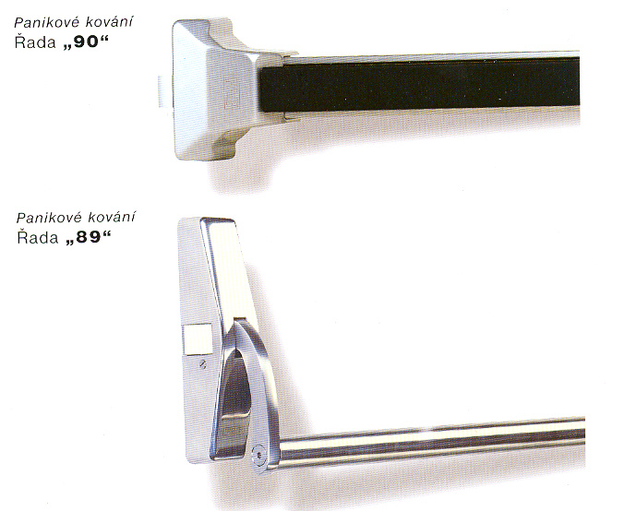
ČSN EN 1125 Panikové dveřní uzávěry

Slide 18
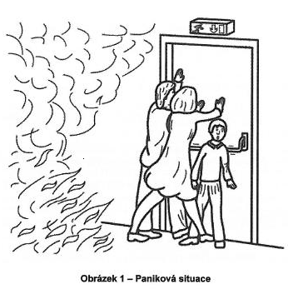
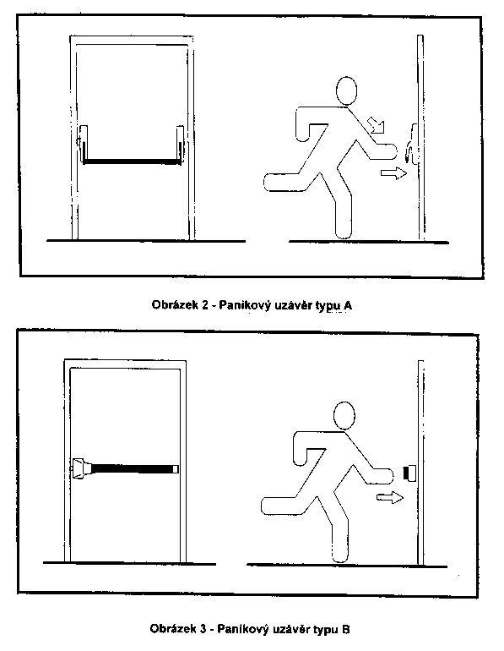

Slide 19
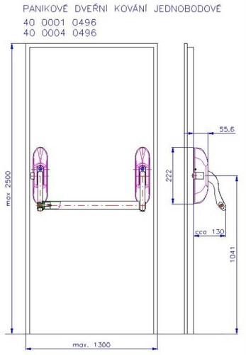
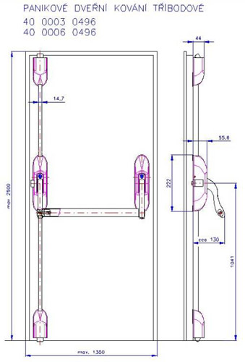

Slide 20
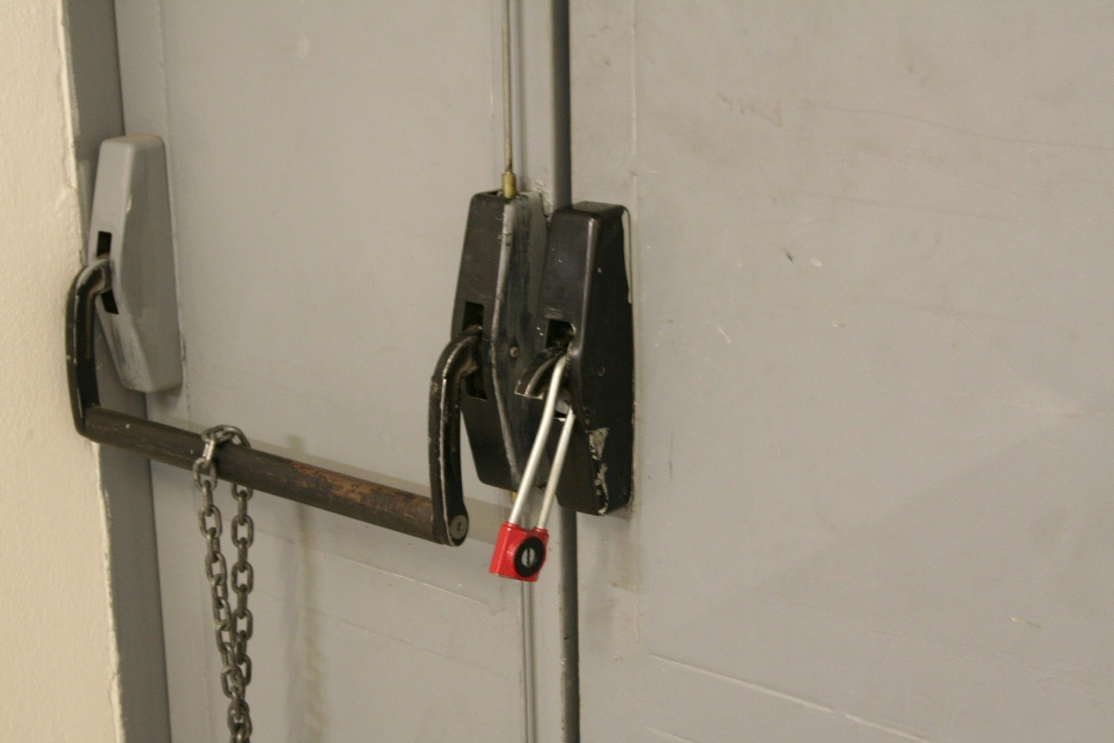
Závady na dveřích s panikovou funkcí

Slide 21
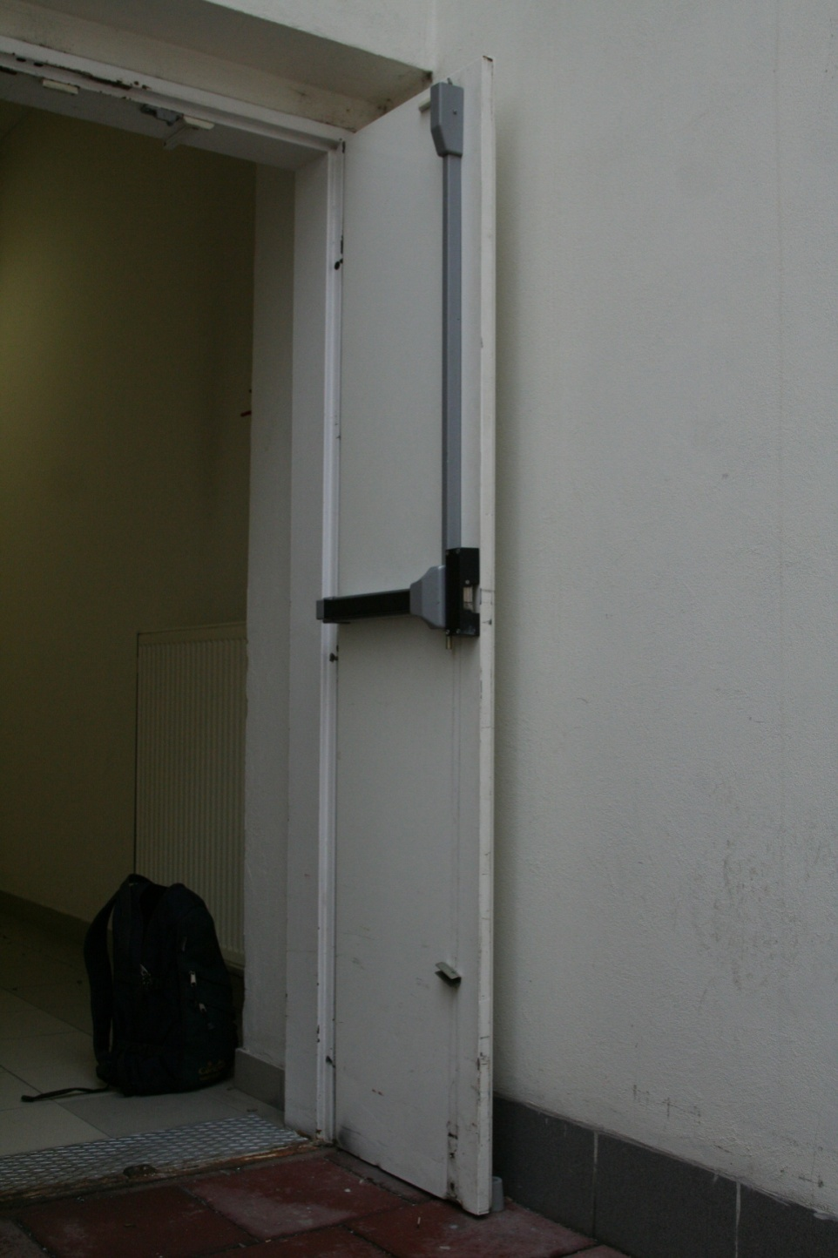
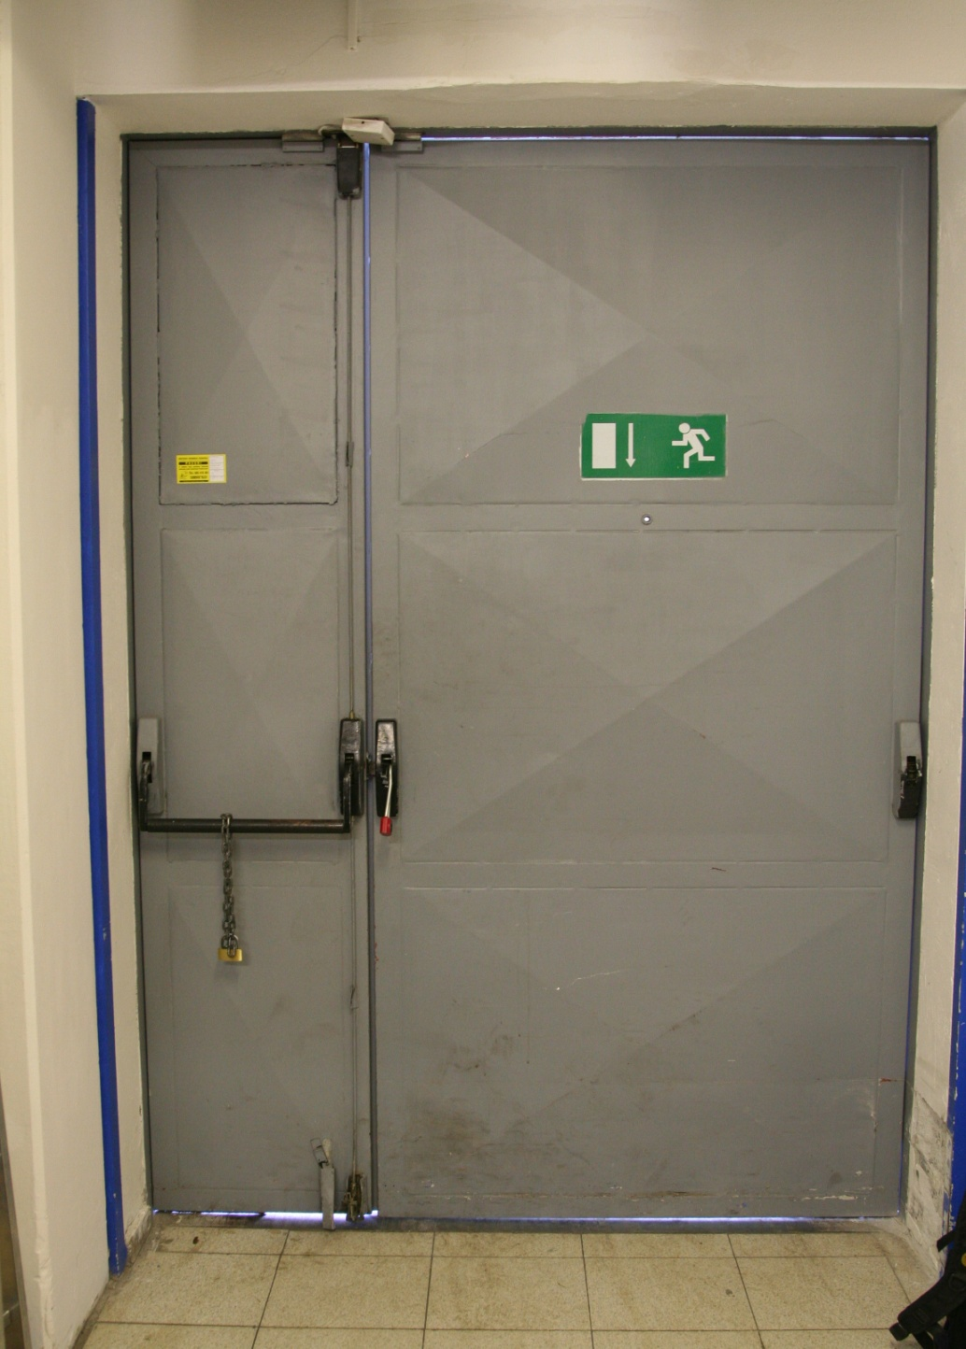

Slide 22
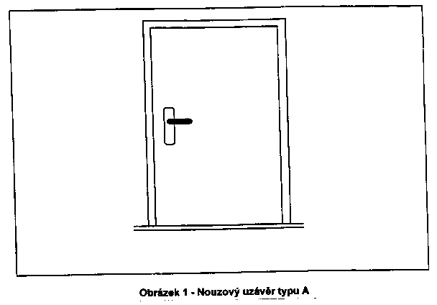
ČSN EN 179 Nouzové dveřní uzávěry

Slide 23
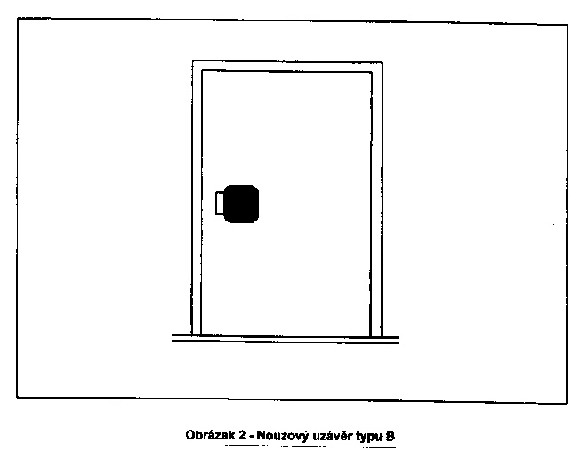

Slide 24
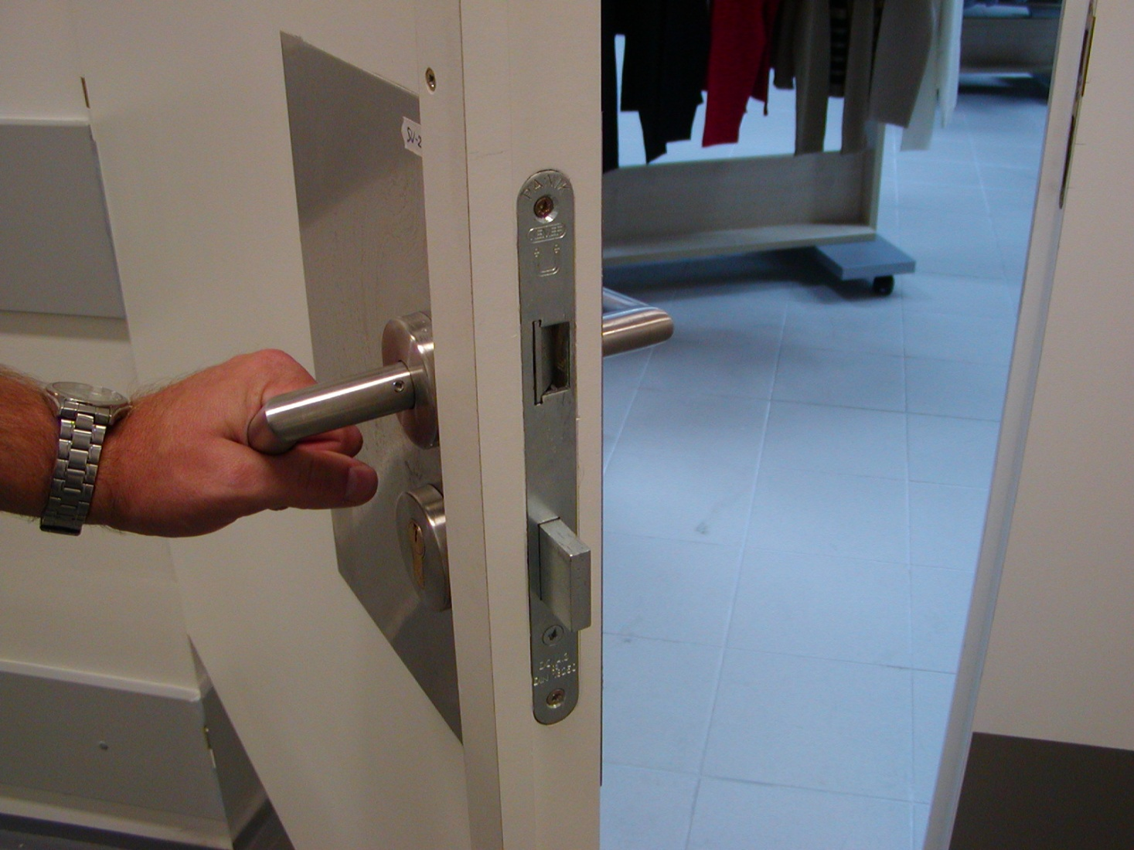

Slide 25
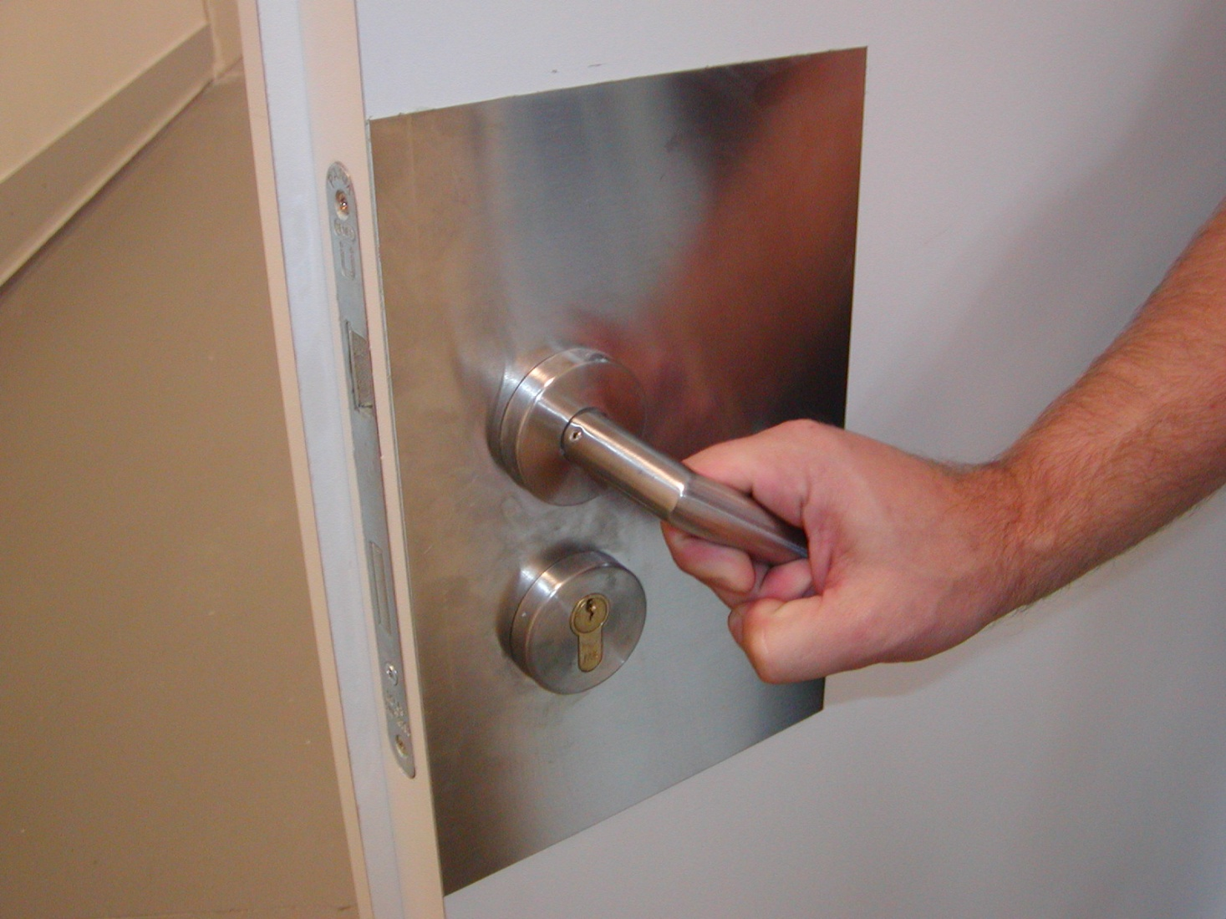

Slide 26
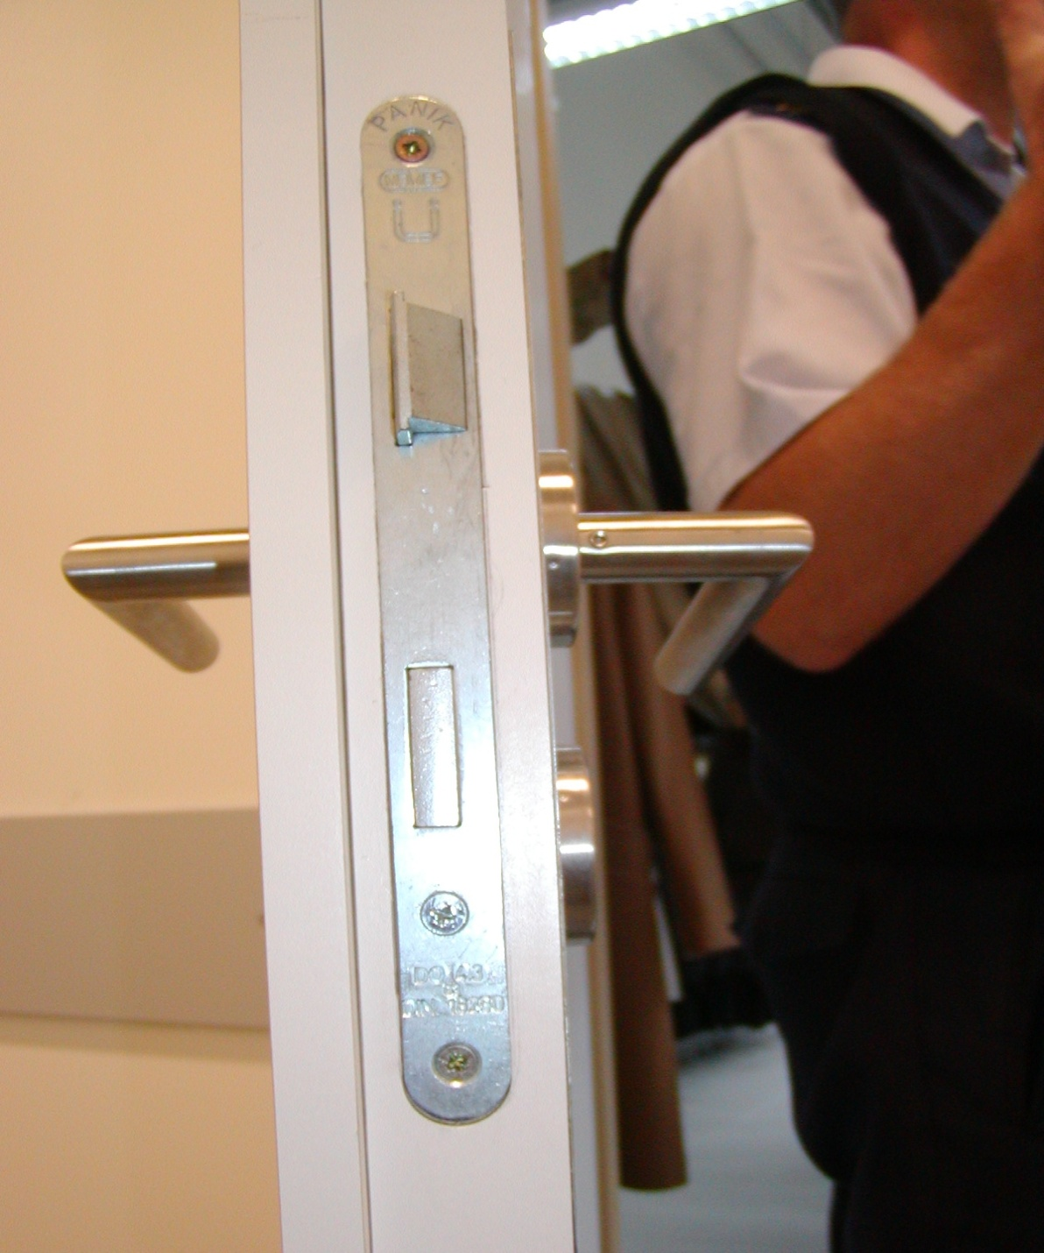

Slide 27
Elektricky nebo motoricky (dálkově nebo lokálně) ovládané uzavírací mechanismy dveří nebo vrat, jimiž začíná nebo prochází úniková cesta, musí:
a) umožňovat také ruční otevření dveří v době evakuace, a to ze strany ve směru úniku;
b) mít zajištěnou dodávku elektrické energie, a to tak, aby nebylo narušeno ovládání dveří alespoň po předpokládanou dobu evakuace.

Slide 28
Možné varianty uzamykatelných systémů na vnitřních zásahových cestách
Dveře s reverzním elektromotorickým nebo elektromechanickým zámkem
Dveře s reverzním elektrickým otvíračem

Slide 29
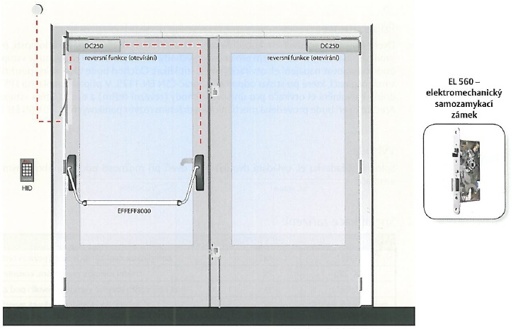
Dveře s reverzním elektromotorickým nebo elektromechanickým zámkem

Slide 30
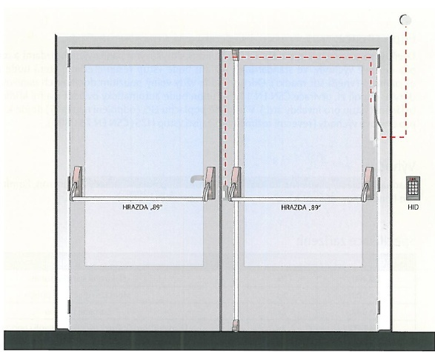
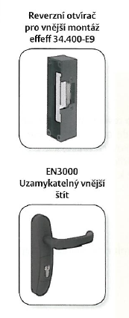
Dveře s reverzním elektrickým otvíračem

